Slide 1
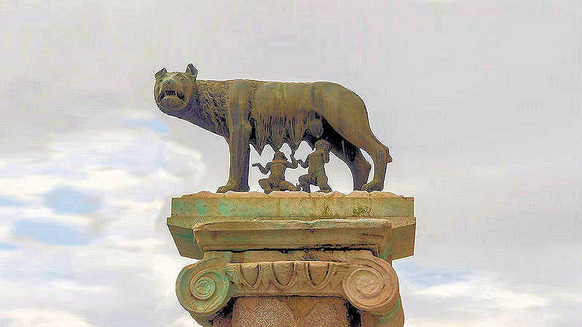
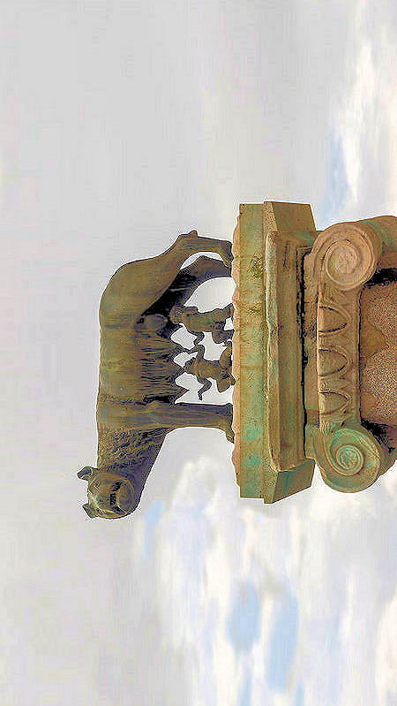
Rome la ville éternelle
Musique Italienne par
Pacquier, Rouyer et Boquet
Diaporama © Apex

Slide 2
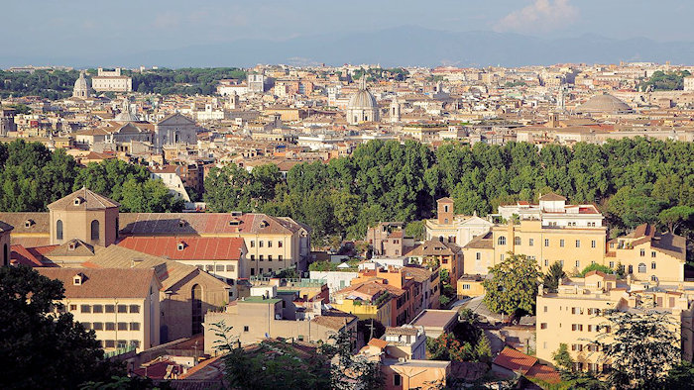

Rome vue de la colline du Janicule

Slide 3
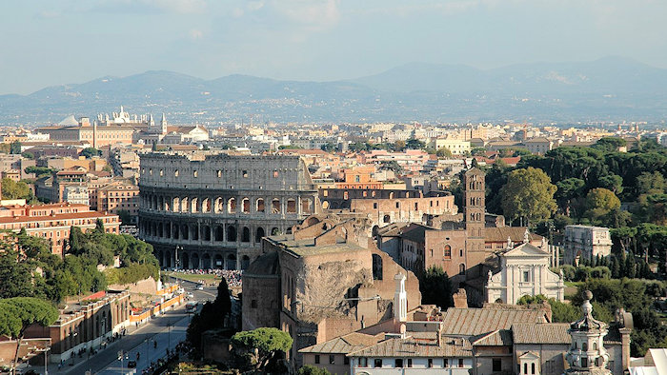
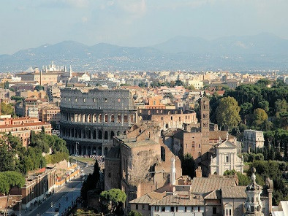
Au premier plan la basilique de Maxence et au second plan le Colisée

Slide 4
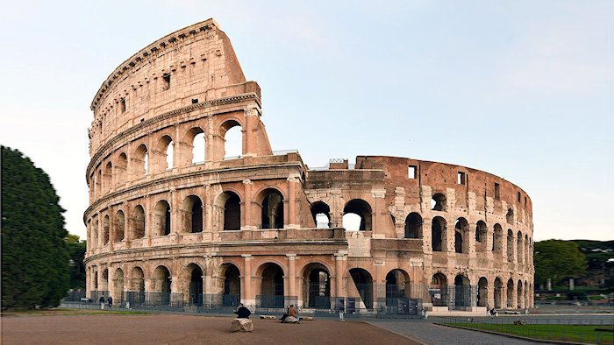
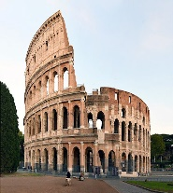
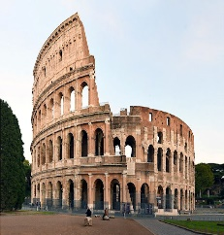


Le Colisée

Slide 5
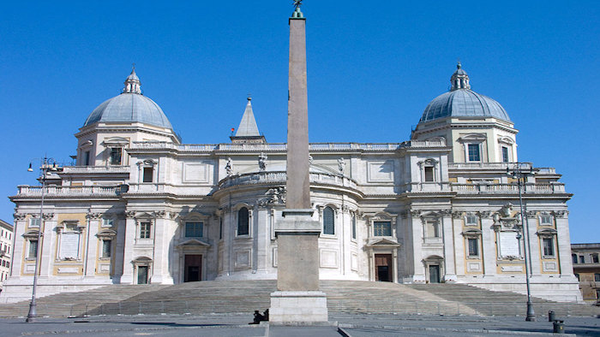


La basilique Sainte-Marie-Majeure

Slide 6
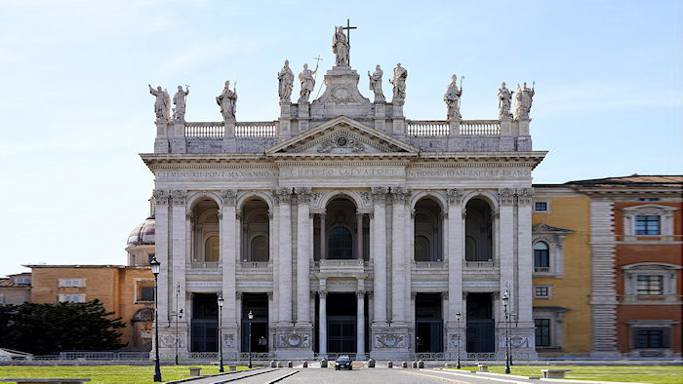


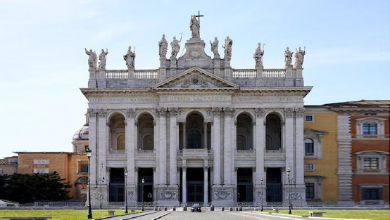
La basilique Saint-Jean-de-Latran

Slide 7
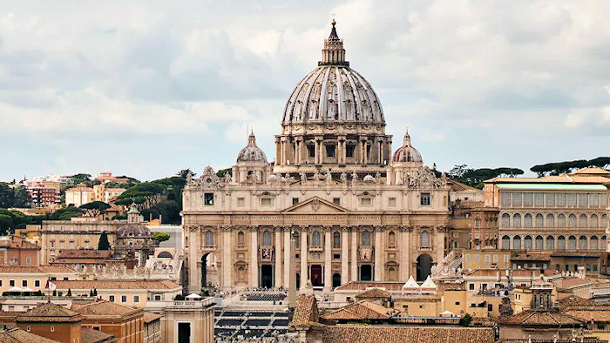

La basilique Saint-Pierre

Slide 8
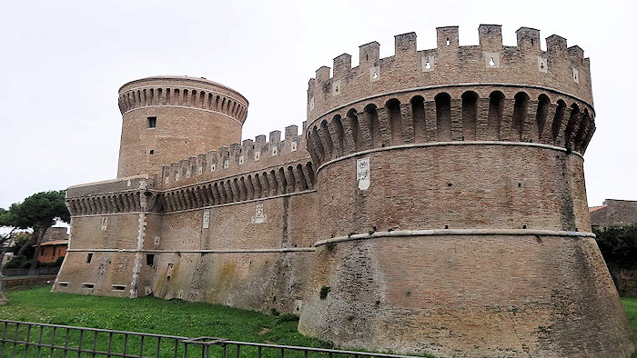
Le château forteresse d'Ostie

Slide 9
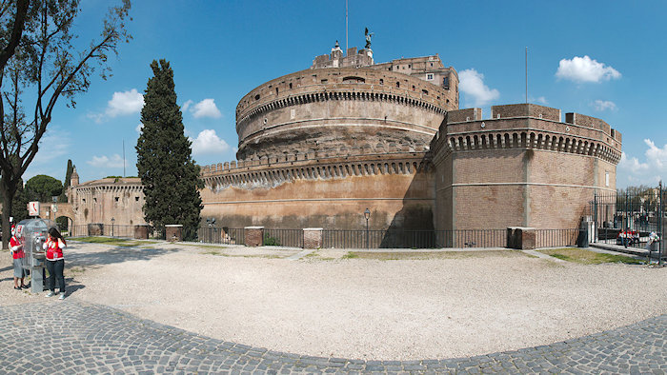

Le château Saint-Ange

Slide 10
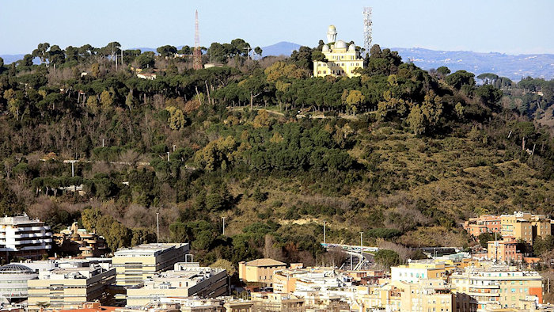
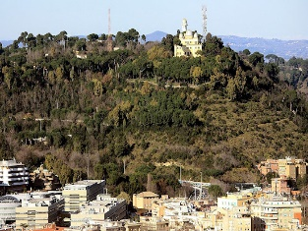

L’observatoire astronomique sur la colline de Monte Mario

Slide 11
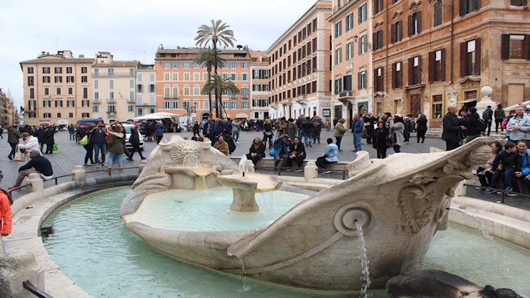
La fontaine de la Barque

Slide 12
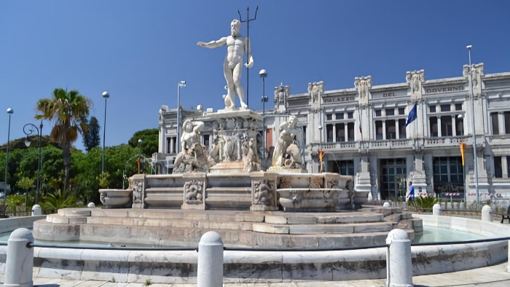
La fontaine de Neptune

Slide 13
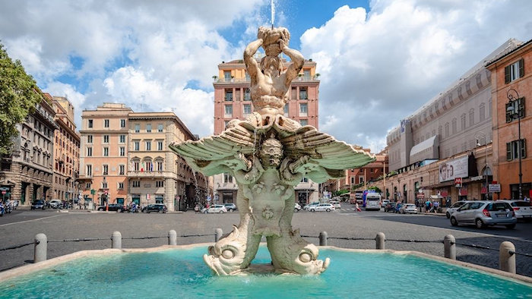
La fontaine du Triton

Slide 14
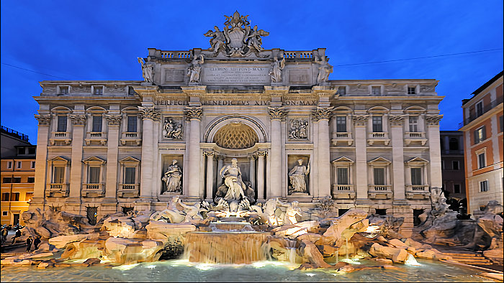

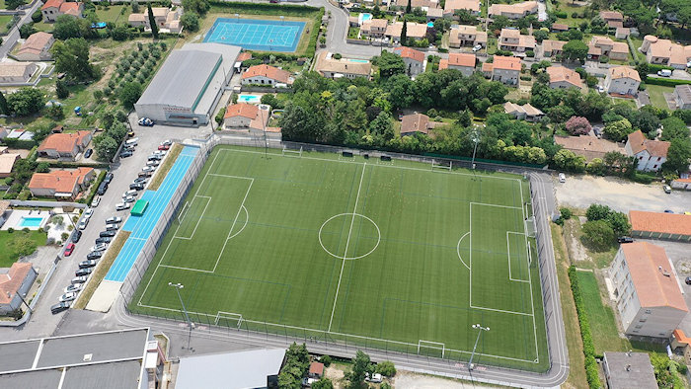
La célèbre fontaine de Trevi où l’on jette une pièce de monnaie avant de quitter Rome

Slide 15
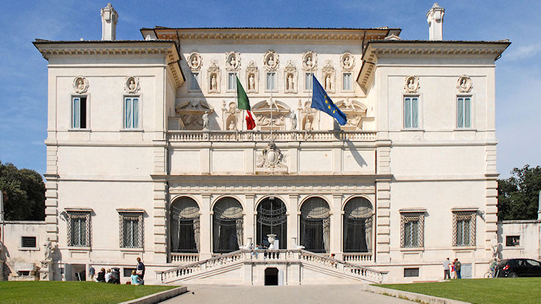
La galerie Borghèse

Slide 16
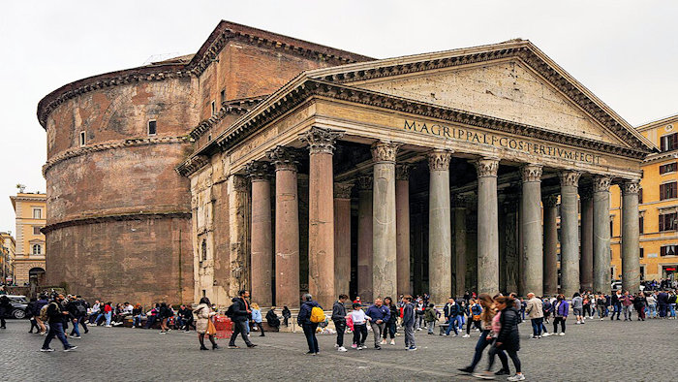
Le Panthéon

Slide 17
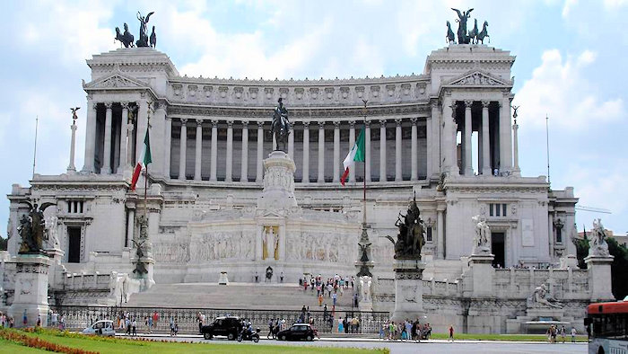
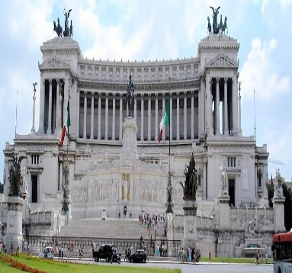
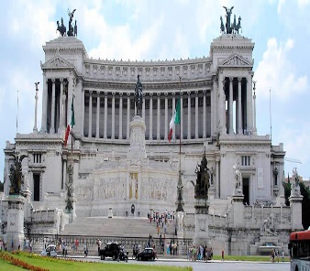
Le Vittoriano

Slide 18
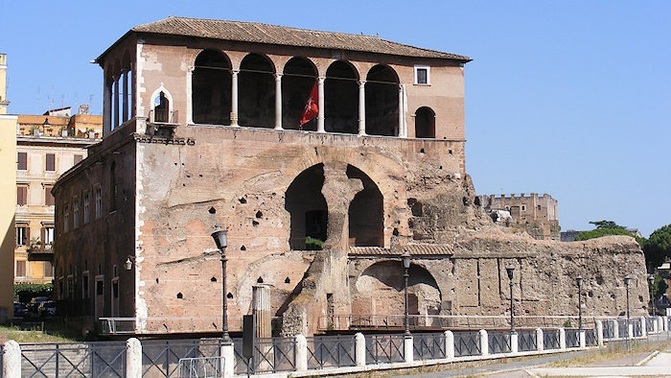


La maison des Chevaliers de Rhodes

Slide 19
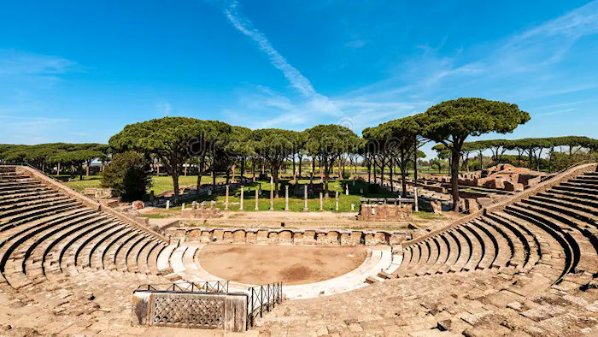

L’amphithéâtre d'Ostia Antica

Slide 20
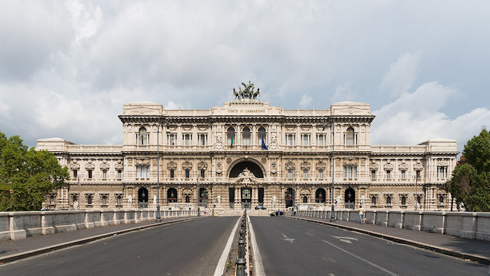
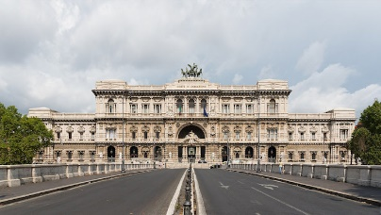
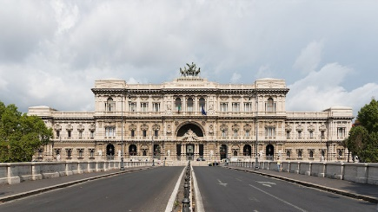
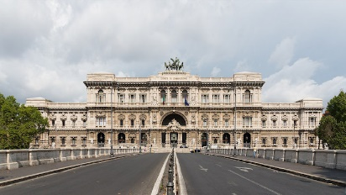
Le Palais de Justice

Slide 21
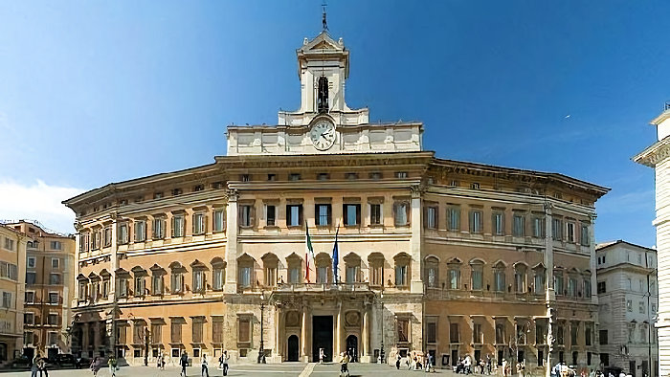

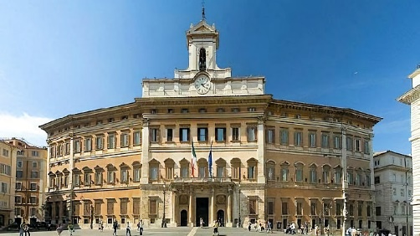


Le palais Montecitorio, siège de la Chambre des députés

Slide 22
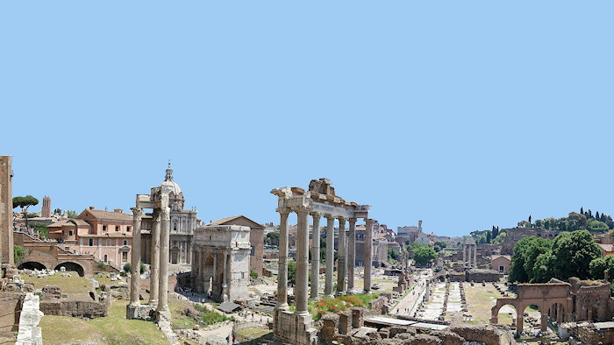
Panorama du Forum romain

Slide 23
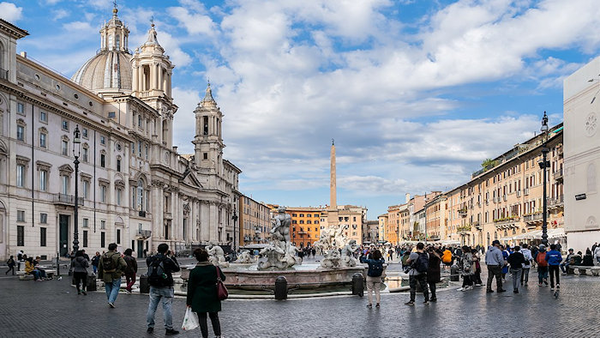
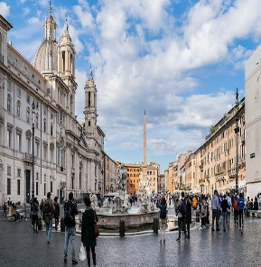
La place Navona

Slide 24
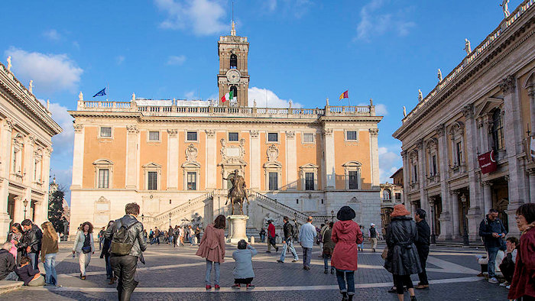
La place du Capitole

Slide 25
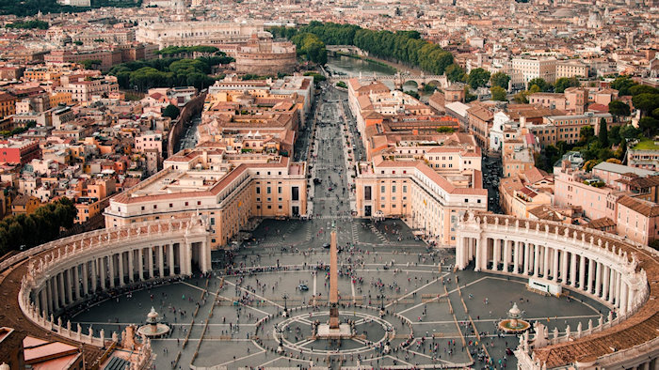
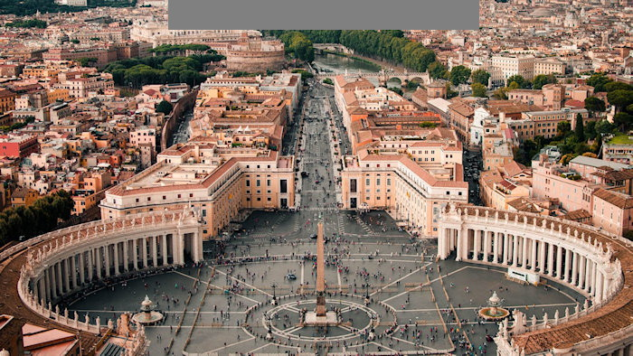

La place Saint-Pierre, Cité du Vatican

Slide 26
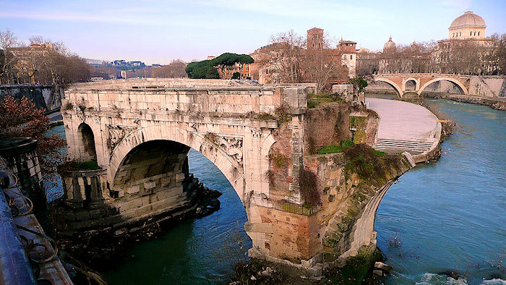

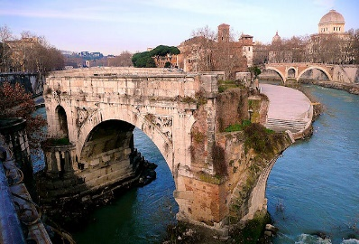

L'arche unique du Ponte Rotto (pont cassé)

Slide 27
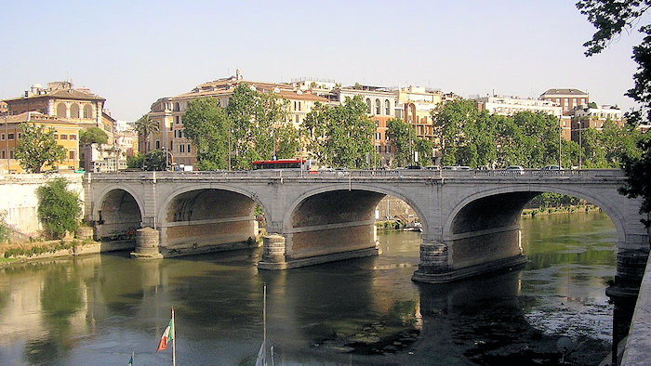
Le Pont Cavour

Slide 28
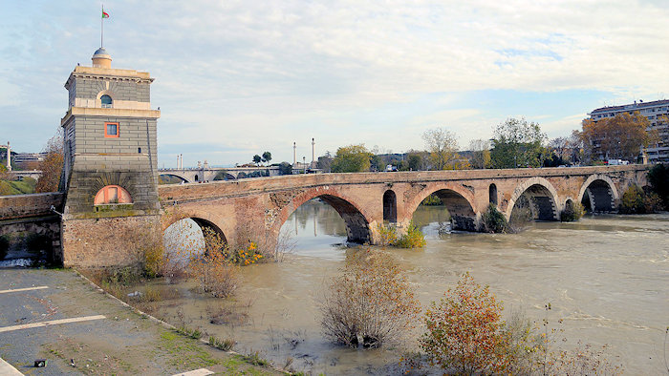
Le Pont Milvius

Slide 29
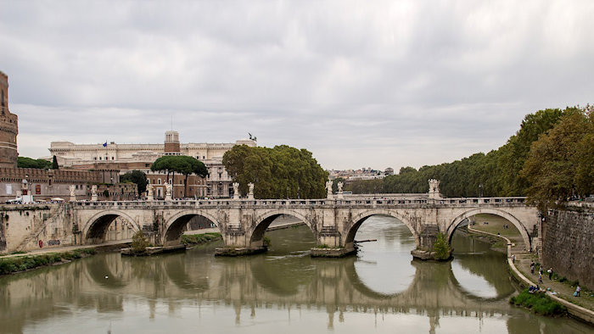
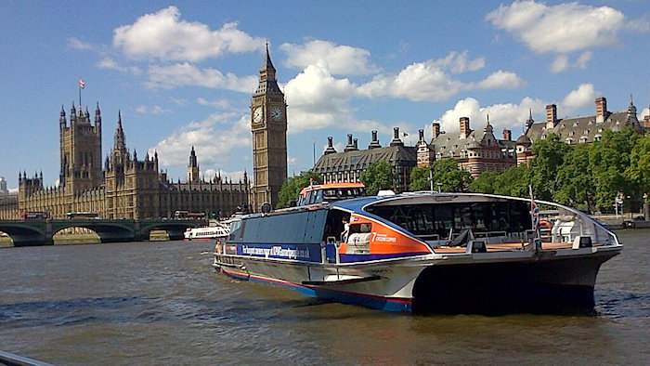
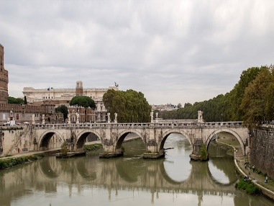
Le Pont Saint-Ange et ses statues

Slide 30
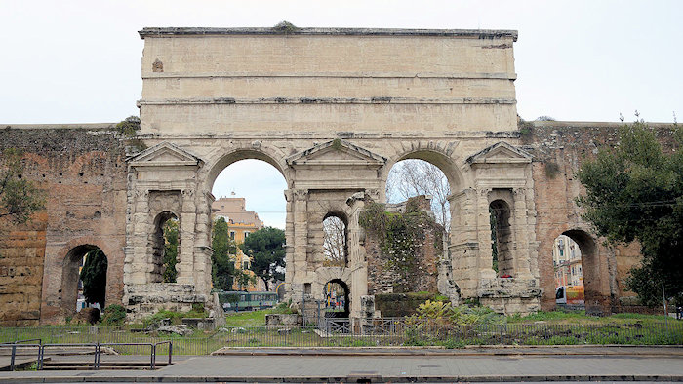

La porte Maggiore

Slide 31
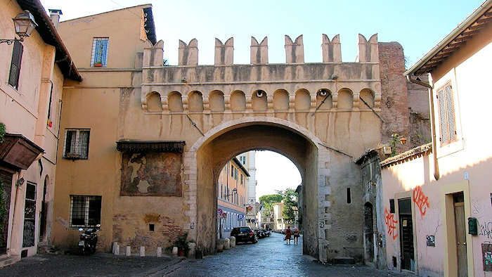

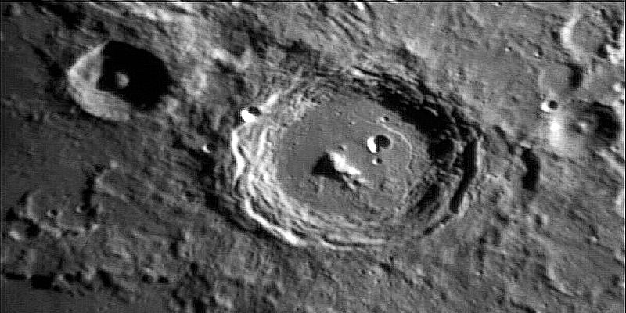
La porte Settimiana

Slide 32


La porte Furba

Slide 33


Pyramide de Caius Cestius et la porte San Paolo

Slide 34

Villa Doria Pamphil

Slide 35

Villa Farnesina

Slide 36




Villa Medici

Slide 37


Les jardins de la Villa Medici

Slide 38




F I N
Touche Esc pour quitter

